Slide 1


03
Kintamieji ir užduotys
Vilius Paliokas

Slide 2
print
01 pavyzdys
02 pavyzdys
funkcija atspausdina nurodytą pranešimą į ekraną arba kitą standartinį išvesties įrenginį (mūsų atveju į konsolę)
print(“hello world”)
print - funkcijos pavadinimas;
() - vieta argumentams;
“hello world” - string tipo kintamasis, kurio vertė “hello world”.
print(object(s))
print - funkcijos pavadinimas;
() - vieta argumentams;
object(s) - objektai, objektas, kintamasis, kintamieji kurių reikšmes norime atspausdinti į ekraną.
* print funkcija turi ir kitų argumentų, bet kol kas jų nesimokysime.
print(2)
print - funkcijos pavadinimas;
() - vieta argumentams;
2 - int tipo kintamasis, kurio vertė 2.
Naudosime iki kol išmoksime kitus būdus atvaizduoti duomenims.

Slide 3

01 Kintamieji | apibrėžimas
Kintamieji yra duomenų įverčių/reikšmių saugojimo talpyklos.
# variable_name = value
# v1, v2, v3 = value
# Value can be other variable
myname = "Vilius"
my_name = "Vilius"
_my_name = "Vilius"
myName = "Vilius"
MYNAME = "Vilius"
myname2 = "Vilius"

Slide 4
02 Kintamieji | vardai
Kintamajo vardas turi prasidėti su raide arba apatiniu brūkšniu („_“);
name;
_name;
Kintamojo vardas negali prasidėti su skaičiumi;
10years;
Kintamajo varde gali būti tik raidžių-skaičių (alpha-numeric) ženklai ir apatiniai brūkšniai (A-z, 0-9, and _ );
yea.rs;
months_per_year;
profit_per_10_months;
Kintamojo varduose paistomi simbolių dydžiai (mažosios ir didžiosios raidės) (case-sensitive);
age;
Age;
AGE;
Kintamojo vardas negali būti vienas iš Python raktažodžių;
and;
continue;
…

Slide 5



03 Kintamieji | skaičiai
# integers
integer_1 = 1
integer_2 = 35656222554887711
integer_3 = -3255522
# float
float_1 = 1.10
float_2 = 1.0
float_3 = -35.59
Sveikieji;
Slankiojo kablelio;
Kompleksiniai;
# Complex
complex_1 = 3+5j
complex_2 = 5j
complex_3 = -5j

Slide 6
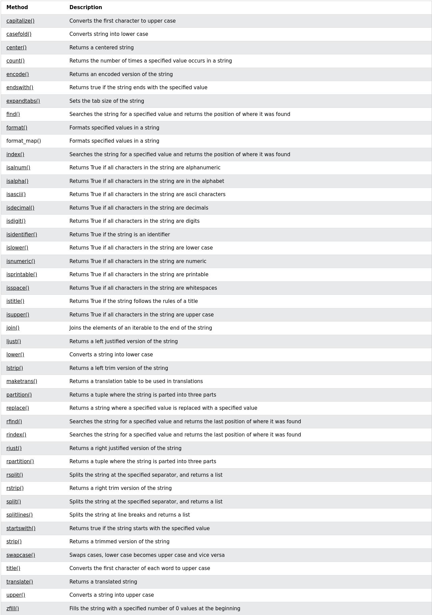
04 Kintamieji | tekstas
Eilutė (tekstas) yra apsuptos arba viengubomis, arba dvigubomis kabutėmis.
print("Hello")
# is same as
print('Hello')
name="Vilius"
name='vilius'

Slide 7
05 Kintamieji | loginės reikšmės
Loginės reikšmės reiškia vieną iš dviejų verčių: True or False.
is_door_opened=True
is_raining=False
is_integer=False
is_hungry=True

Slide 8

01 Operatoriai
simbolis arba raktažodis, naudojamas konkrečioms operacijoms su vienu ar daugiau operandų atlikti.
Aritmetiniai;
Priskyrimo*;
Palyginimo;
Loginiai;
Tapatybės*;
Priklausomumo*;
Bitų*;
*sužinosim ateityje.

Slide 9

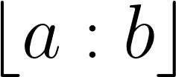
02 Operatoriai | aritmetiniai
Operatorius | Pavadinimas | Matematika | Pavyzdys
+ | Sudėtis | a+b | x + y
- | Atimtis | a-b | x - y
* | Daugyba | a⋅b | x * y
/ | Dalyba | a:b | x / y
% | Dalybos modulis (liekana nustatymas) (angl. modulo) | a mod b | x % y
** | Kėlimas laipsniu (eksponentizacijos) |  | x ** y
// | Dalyba be liekanos (angl. flooring) |  | x // y
Čia x ir y skaičiai

Slide 10
03 Operatoriai | palyginimo
Operatorius | Pavadinimas | Pavyzdys
== | Lygu | x == y
!= | Nelygu | x != y
> | Daugiau už | x > y
< | Mažiau už | x < y
>= | Daugiau už arba lygu | x >= y
<= | Mažiau už arba lygu | x <= y
Operacijų su palyginimo operatoriais rezultatas yra loginė reikšmė (True arba False).

Slide 11
04 Operatoriai | loginiai
Operatorius | Pavadinimas | Pavyzdys
and | Grąžina True jeigu abu jei abu teiginiai (operandai) yra teisingi. | x < 5 and x < 10
or | Grąžina True jeigu vienas iš teiginių (operandų) yra teisingas. | x < 5 or x < 4
not | Apverčia rezultatą, grąžina False, jeigu rezultatas true | x > y
# user is online
x = True
# user hasn't sent a message recently
y = False
# DND mode is off
z = False
# user is playing a game
a = True # battery level is sufficient
b = False
if x and (y or a) and not z and not b:
print("Send the notification!")
else:
print("Don't send the notification.")
Operacijų su loginiais operatoriais rezultatas yra loginė reikšmė (True arba False).

Slide 12
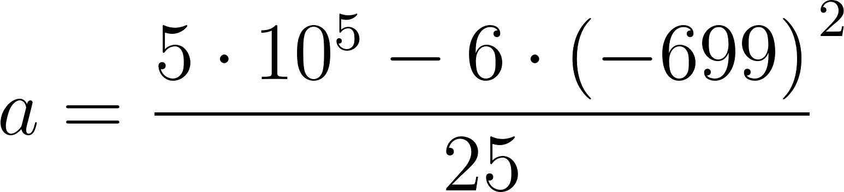
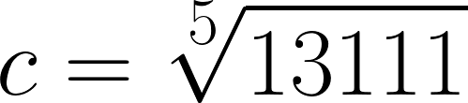
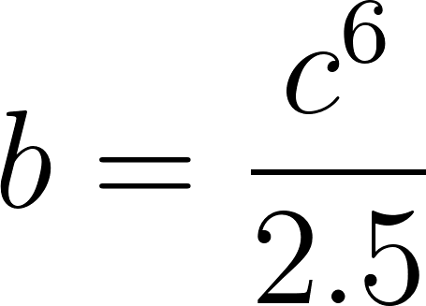
01 Užduotys | skaičiai
Suskaičiuoti a, kai
Ištraukti kvadratinę šaknį iš 25, 99;
Suskačiuoti c, kai
Suskaičiuoti b, kai
Patikrinti, ar a daugiau arba lygu už b;
Patikrinti, ar a lygu b;
Visus atsakymus reikia pateikti su print(...).
Kintamieji a, b, c turi būti sukurti.

Slide 13
02 Užduotys | tekstas
Sukurti kintamąjį name, kurio reikšmė yra jūsų vardas;
Sukurti kintamąjį python, kurio reikšmė yra “python”;
Patikrinti, ar jūsų vardas yra ilgesnis už žodį python;
Atspausdinti pirmąją savo vardo raidę, naudojant kintamąjį name;
Patikrinti, ar pirmoji vardo raidė sutampa su “V”.
Sukurti kintamąjį, kuris rodytų, ar jūsų vardas yra ilgesnis už žodį “python” ir pirmoji vardo raidė nesutampa su “A”.
Visus atsakymus reikia pateikti su print(...).

